Slide 1
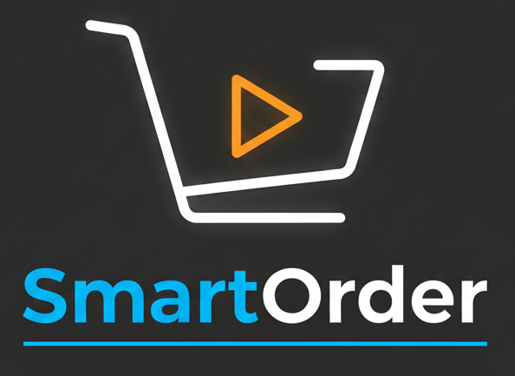
SmartOrder — Система автоматизации ресторанного обслуживания
Цыганков Тимофей
Смирнов Александр
Усманов Игорь
Гр. 5040102/50201
2025

Slide 2
Проблема и Цель
Проблема
Ошибки при ручной передаче заказов и долгое ожидание официанта.
Цель
Оцифровка пути клиента от выбора блюда до получения чека

Slide 3
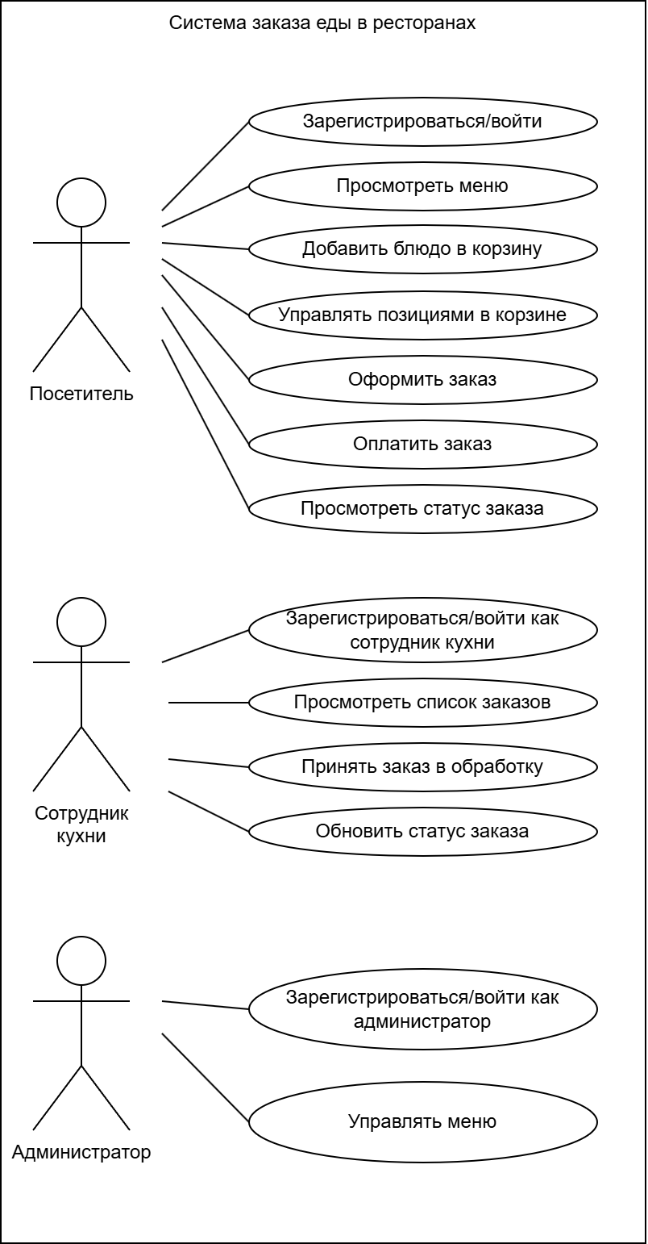
Функциональная модель (Use Case)
Посетитель
Повар
Администратор
регистрация, заказ, оплата.
управление очередью приготовления.
управление меню.

Slide 4
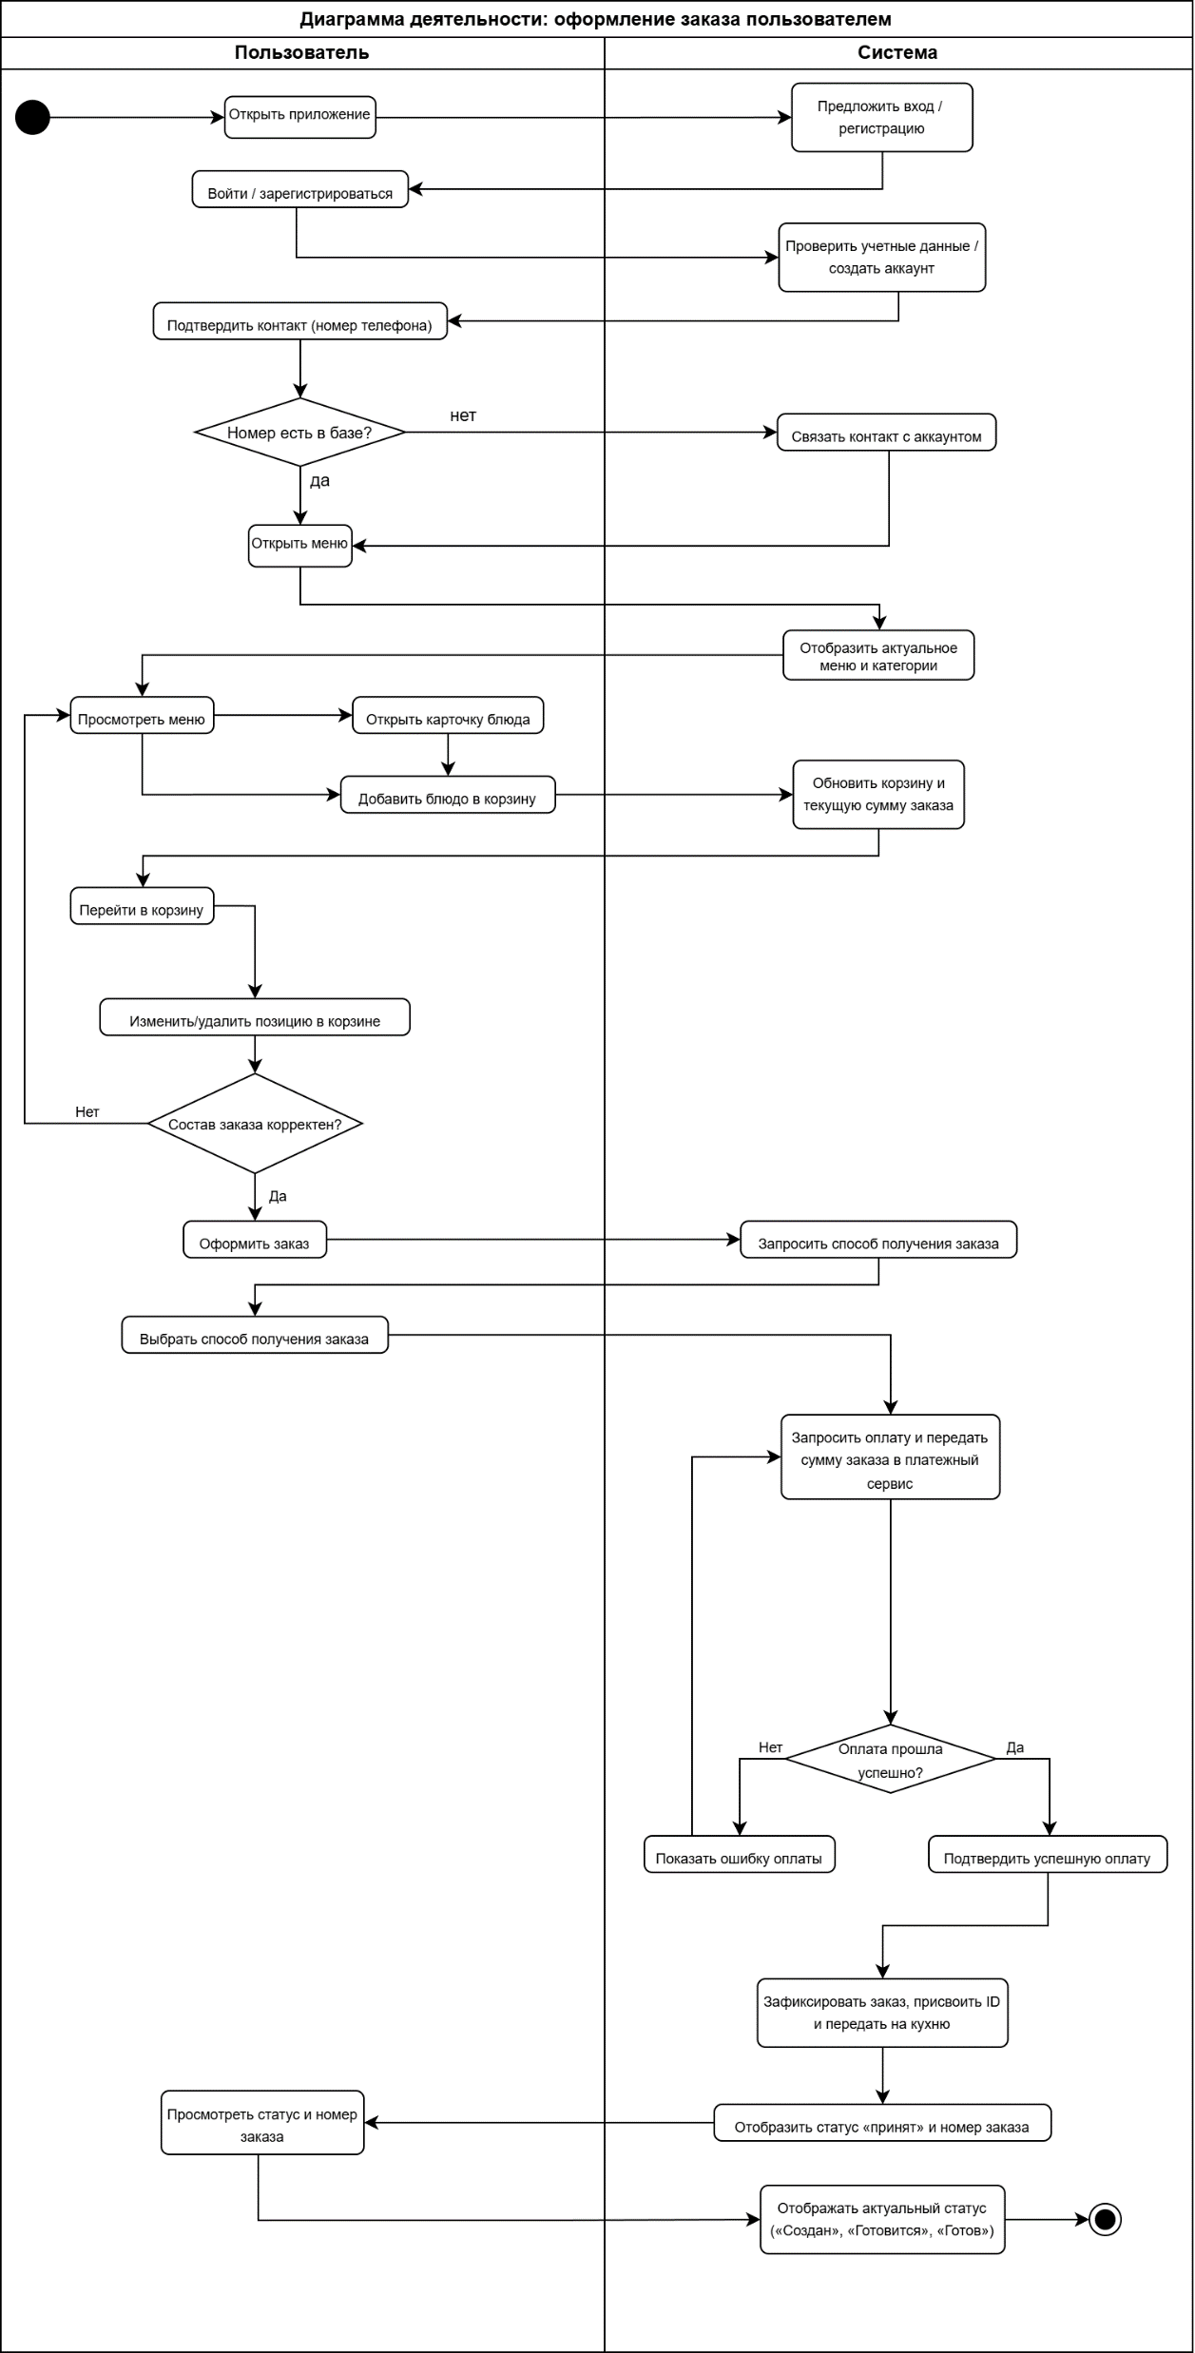
Пошаговый путь пользователя
от открытия сайта до фиксации ID заказа
Бизнес-процесс (Activity Diagram)

Slide 5
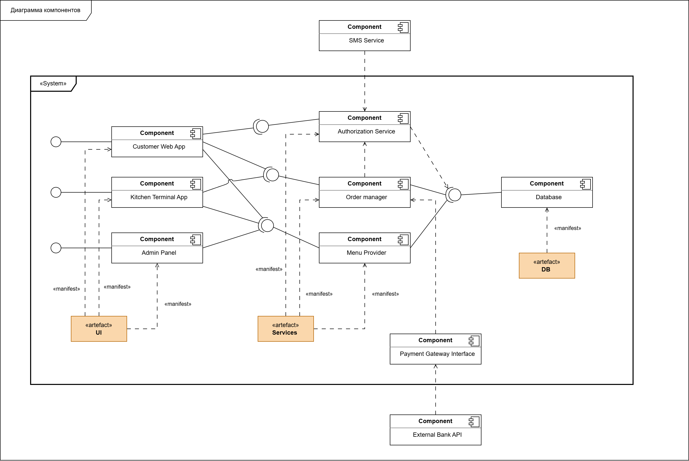
Архитектура системы (Component Diagram)
Разделение на UI, Backend-сервисы и уровень данных.
Использование независимых артефактов (Services, UI, DB).

Slide 6
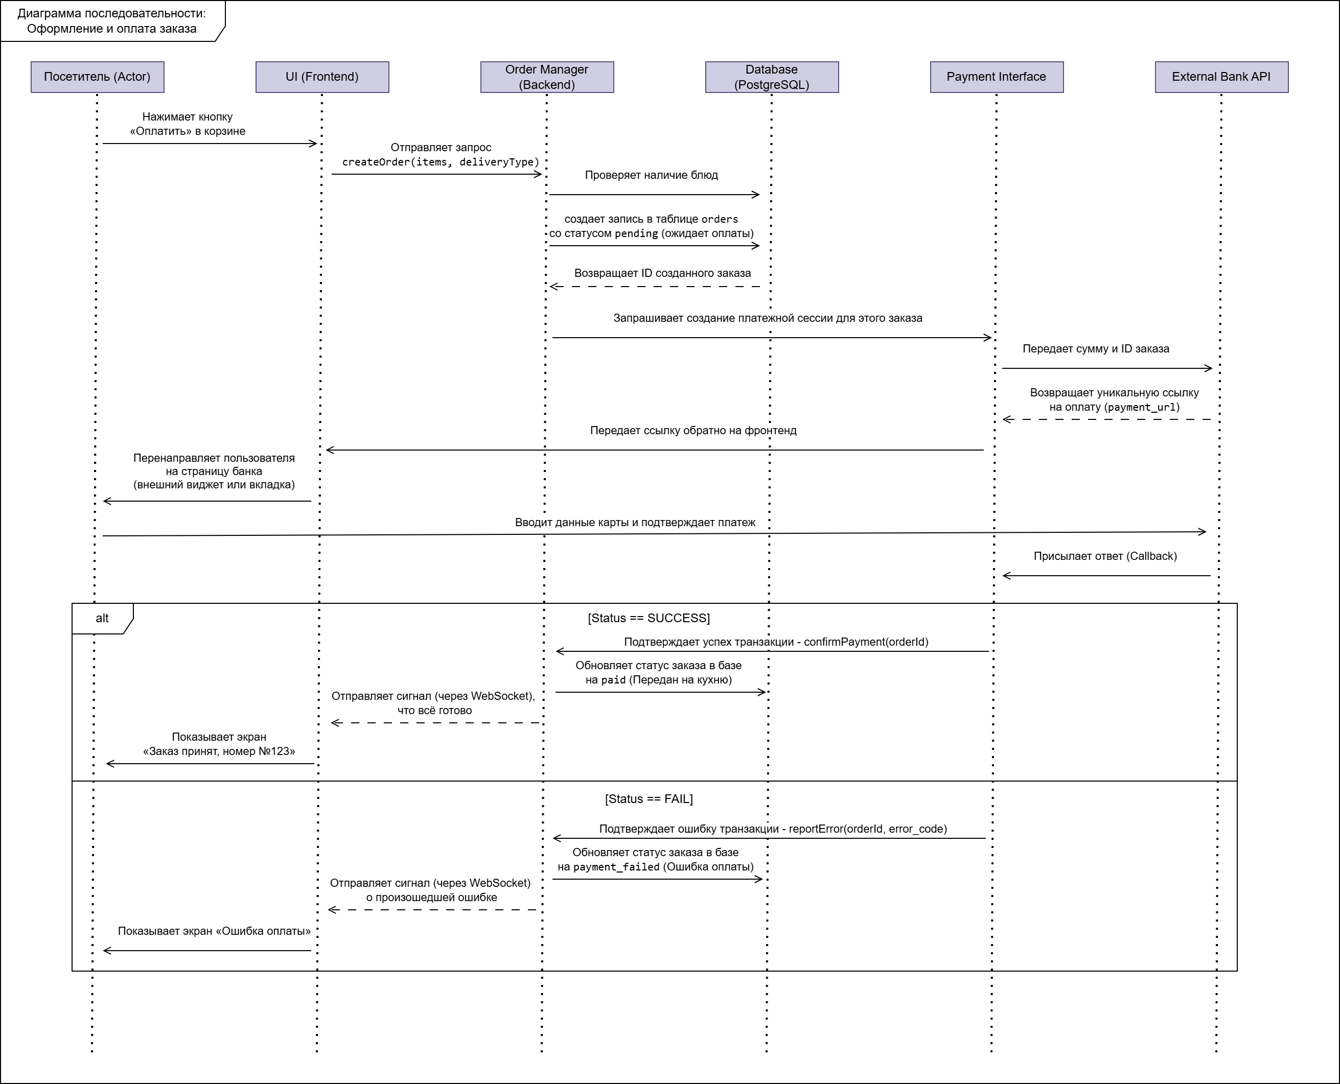
Сценарий оплаты (Sequence Diagram)
Интеграция с External Bank API.
Логика обработки успеха или ошибки оплаты через блок alt
Notes:
Sass: Syntactically Awesome Style Sheets

Slide 7
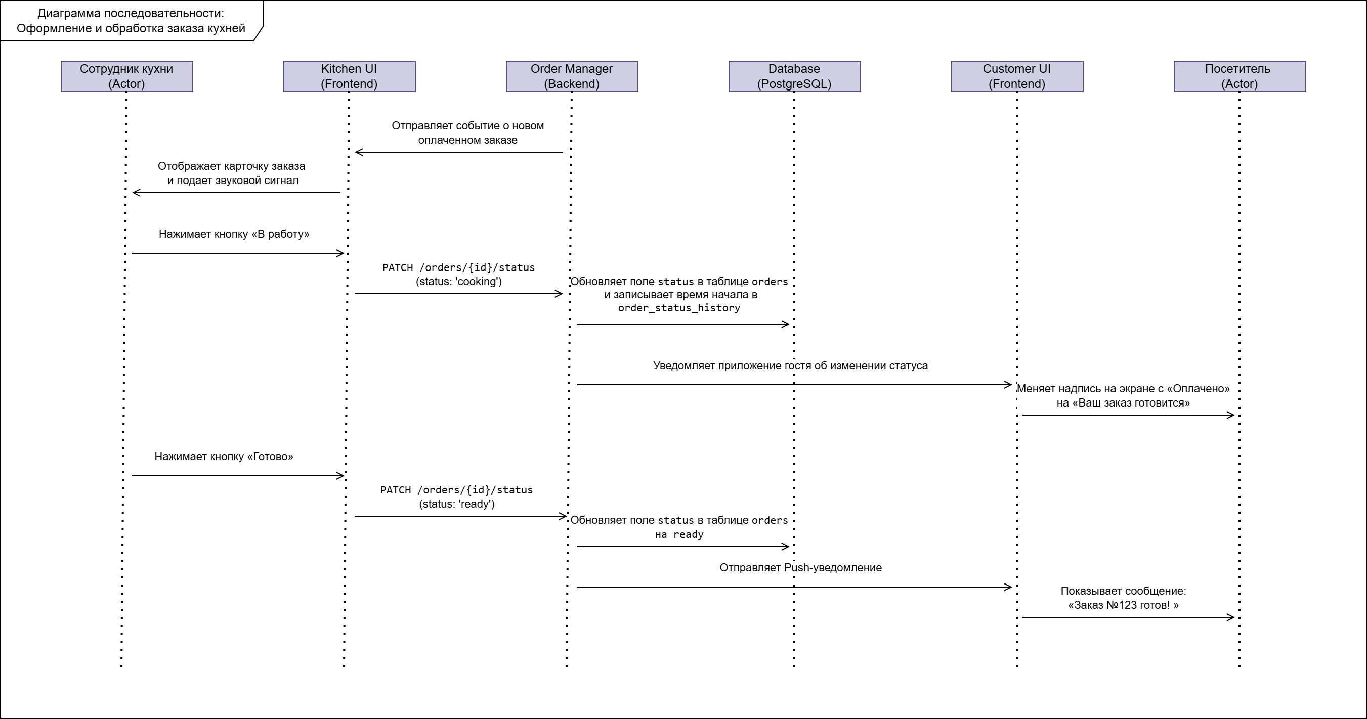
Работа кухни (Sequence Diagram)
Мгновенные уведомления через WebSockets.
Синхронизация статусов между поваром и посетителем.

Slide 8
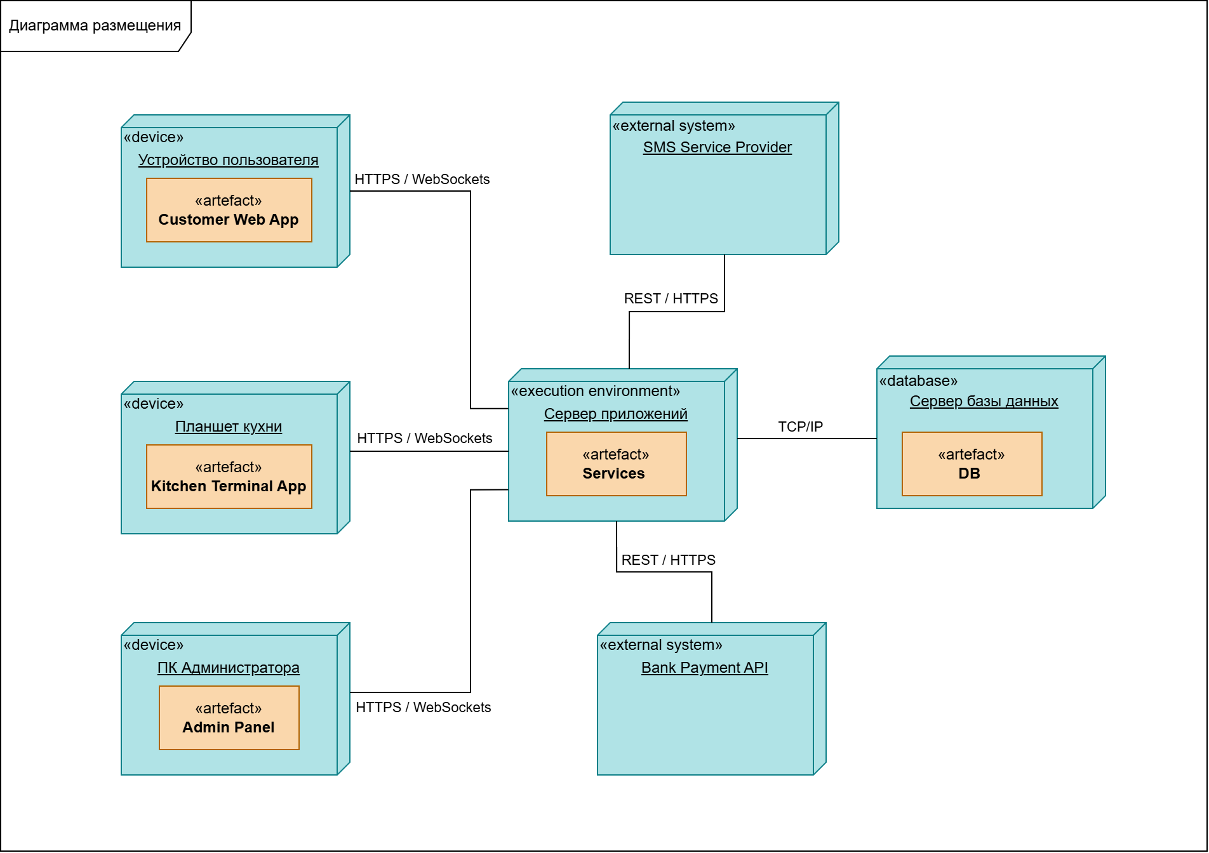
Физическая реализация (Deployment Diagram)
Клиентские устройства (device).
Серверная среда (execution environment).
Протоколы связи: HTTPS, WebSockets, TCP/IP

Slide 9
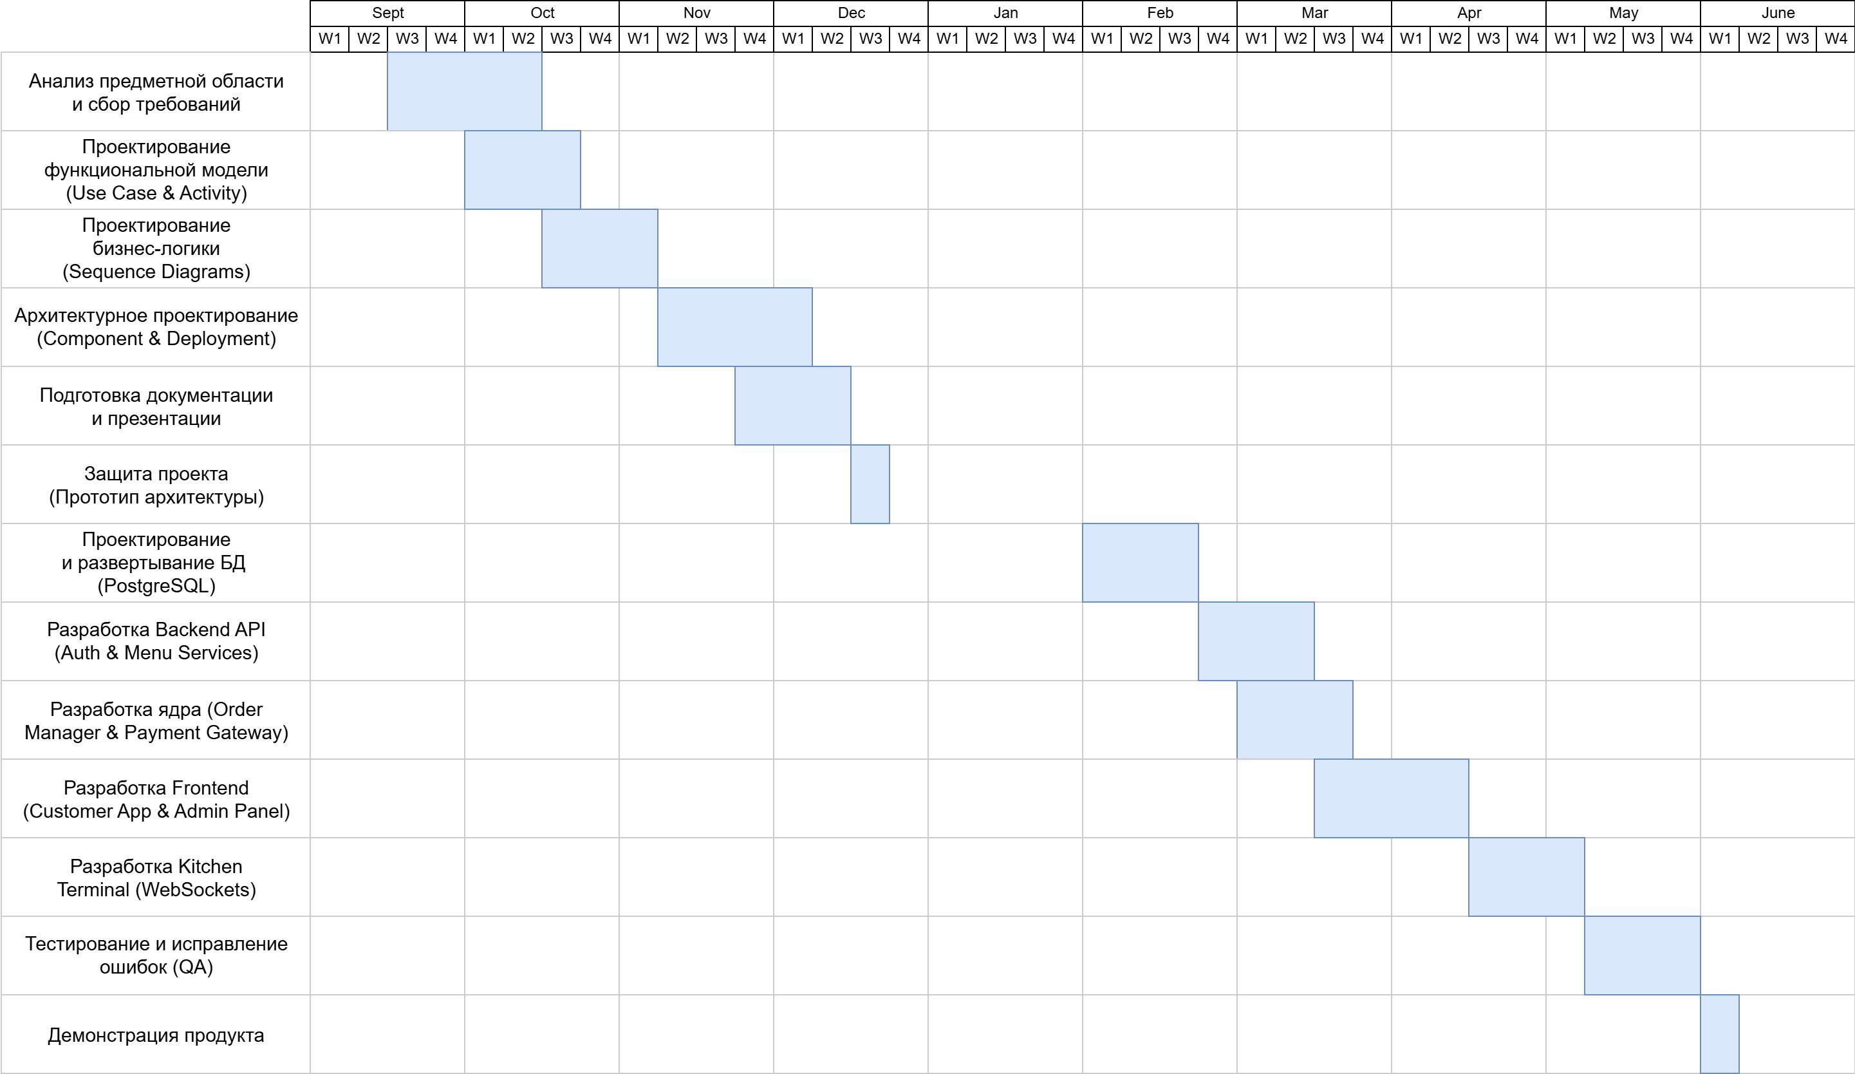
План реализации

